Slide 1

স্বাগতম

Slide 2
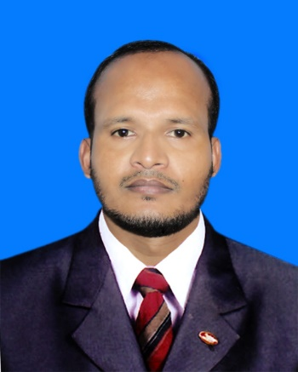
শিক্ষক পরিচিতি
মোঃ আরিফ হোসাইন
সহকারী শিক্ষক (ব্যবসায় শিক্ষা)
ক্যান্টনমেন্ট হাই স্কুল,যশোর
মোবাইল নং ০১৯১১-৪৪৫০৮৪
arifbdfinance07@gmail.com

Slide 3
পাঠ পরিচিতি
বিষয়- হিসাব বিজ্ঞান
শ্রেণী- নবম
অধ্যায়- ৩য়
সময়- 4০ মিনিট

Slide 4
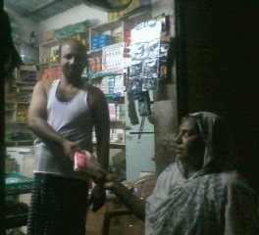
দোকানদার
ক্রেতা
দুটি পক্ষ

Slide 5
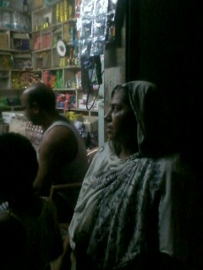

ডেবিট
[সুবিধার প্রাপক]
ক্রেডিট
[সুবিধার দাতা]

Slide 6
পাঠ শিরোনাম
দুতরফা দাখিলা পদ্ধতির মাধ্যমে ডেবিট ক্রেডিট নির্ণয়ের নিয়মাবলী :

Slide 7
শিখন ফল
এই পাঠ শেষে শিক্ষার্থীরা…
ডেবিট ও ক্রেডিট সম্পর্কে বলতে পারবে।
দু’তরফা দাখিলা পদ্ধতি সম্পর্কে বলতে পারবে।
দু’তরফা দাখিলা পদ্ধতির বৈশিষ্ট্যগুলো ব্যাখ্যা করতে পারবে।
লেনদেনের জন্য উপযুক্ত হিসাবের বই চিহ্নিত করতে পারবে।

Slide 8
৭ ) কাযপত্র
৮) আর্থিক বিবরনী
৯) সমাপনী দাখিলা
১০) হিসাব পরবর্তী রেওয়ামিল
৫) রেওয়ামিল
৬) সম্বনয় দাখিলা
৪)খতিয়ান
২)লেনদেন বিশ্লেষন
৩) জাবেদা
১) লেনদেন শনাক্তকরন
হিসাব চক্র

Slide 9
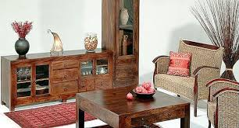
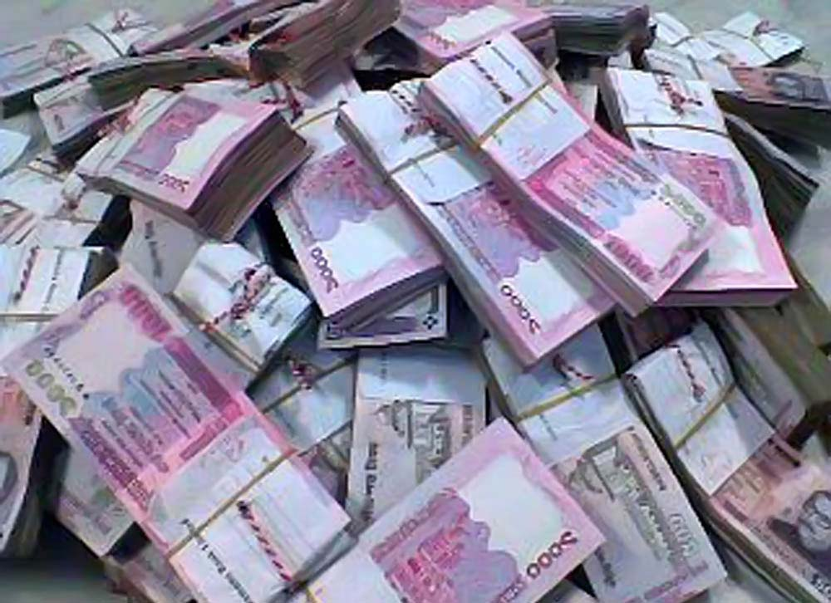
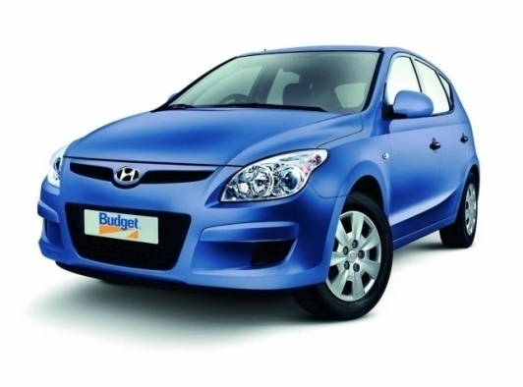
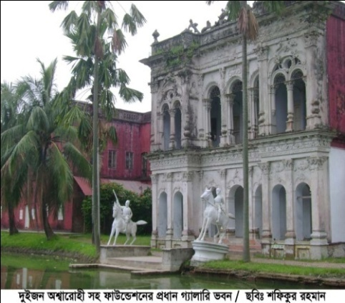
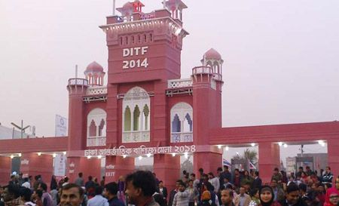
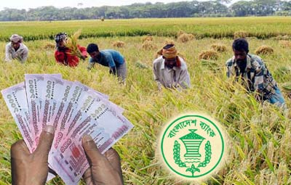
অর্থ
গাড়ী
আসবাবপত্র
ঐতিহাসিক স্থান
মেলা
ঋন

Slide 10
বৃদ্ধি
ডেবিট
সম্পদ
হ্রাস
ক্রেডিট
বৃদ্ধি
ক্রেডিট
আয়
বৃদ্ধি
ক্রেডিট
হ্রাস
ডেবিট
দায়
হ্রাস
ডেবিট
বৃদ্ধি
ডেবিট
ব্যয়
হ্রাস
ক্রেডিট
বৃদ্ধি
ক্রেডিট
মালিকানা স্বত্ব
হ্রাস
ডেবিট

Slide 11
দলীয় কাজ
গ্রুপ “খ”
গ্রুপ “ক”
ধারাবাহিকতায় রক্ষায় হিসাব চক্রের চিত্রটি অংকন করে দেখাও।
ডেবিট ক্রেডিট নির্ণয়ের নিয়মাবলী ছকের মাধ্যমে দেখাও।

Slide 12
মূল্যায়ন
দু’তরফা দাখিলা পদ্ধতি কাকে বলে?
হিসাব চক্রের ধাপ কয়টি?
সুবিধা গ্রহনকারী পক্ষকে কী বলে?
সুবিধা প্রদানকারী পক্ষকে কী বলে?

Slide 13
বাড়ীর কাজ
দুতরফা দাখিলা পদ্ধতির সুবিধা সমূহ
লিখে নিয়ে আসবে।

Slide 14


ধন্যবাদ
ধন্যবাদ

